Slide 1
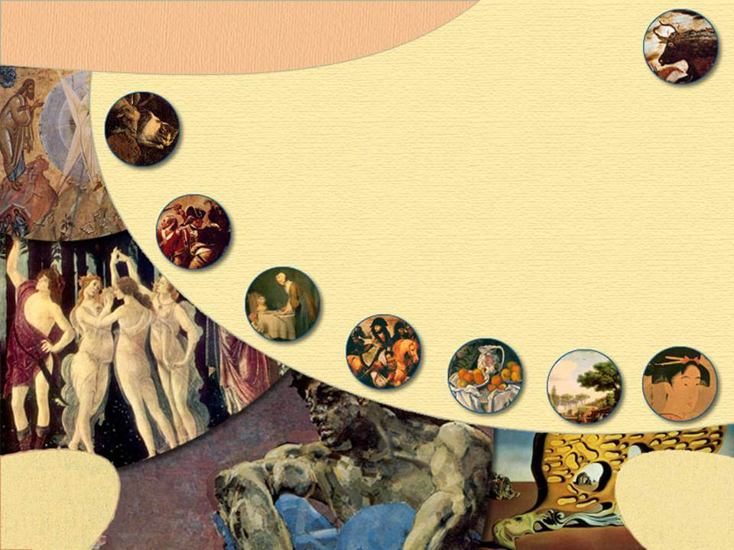
новые поступления книг в коллекциях электронных библиотек Знаниум и Юрайт
КУЛЬТУРОЛОГИЯ
Новые поступления книг в коллекциях электронных библиотек znanium и Юрайт

Slide 3
Обидин, Д. Л. Культура Древнего Китая : учеб. пособие / Д. Л. Обидин. — Москва : ИНФРА-М, 2018. — 163 с.
Книга посвящена одной из самых древних и важных для понимания проблем современного человека культур. Философия, религия, искусство, их пути, методы и цели составили содержание этой книги. Загадочная для Запада мудрость Востока и не менее загадочное понятие «культура» стали предметом осмысления и описания. Соответствует требованиям Федерального государственного образовательного стандарта высшего образования последнего поколения. Для студентов и преподавателей вузов, а также всех, кто стремится понять причины взлетов и падений высоких культур, духовных учений, человеческих судеб.
Адрес доступа: http://znanium.com/bookread2.php?book=924015

Slide 4
Обидин, Д. Л. Культура Древней Индии : учеб. пособие / Д. Л. Обидин. — Москва. : ИНФРА-М, 2018. — 95 с.
Учебное пособие знакомит читателя с одной из древнейших культур. Рассматриваются религиозные учения, философские школы, произведения и стили архитектуры, скульптуры, литературы, изобразительного искусства, социальные и государственные институты Древней Индии; выявляются причины их возникновения и изменений; прослеживаются общие закономерности развития индийской культуры, философии и религии. Учебное пособие подготовлено в соответствии с требованиями Федерального государственного образовательного стандарта высшего образования последнего поколения. Предназначено для студентов высших учебных заведений и широкого круга читателей, интересующихся историей культуры.
Адрес доступа: http://znanium.com/bookread2.php?book=938393

Slide 5
Культурология : учебник / А. М. Руденко [и др.]. — Москва : ИНФРА-М, 2018. — 336 с.
В учебнике, написанном в соответствии с требованиями Федерального государственного образовательного стандарта, представлены все темы, рассматриваемые в рамках дисциплины «Культурология». Книга доступно и в увлекательной форме раскрывает основы истории и теории культуры, излагает основные концепции культуры, рассматривает подходы к изучению культуры, а также вопросы, касающиеся особенностей современной культурной ситуации в России. Учебник содержит цитаты и высказывания выдающихся мыслителей, рубрику «Знаете ли вы, что…» и иллюстрации, дающие наглядное представление о шедеврах мировой и отечественной культуры. Издание предназначено для бакалавров, студентов и преподавателей высших учебных заведений, философов, культурологов и всех интересующихся вопросами культурологии.
Адрес доступа: http://znanium.com/bookread2.php?book=907584

Slide 6
Толстикова, И. И. Мировая культура и искусство : учеб. пособие / И. И. Толстикова . — Москва : ИНФРА-М, 2018. — 418 с.
Рассматривается история мировой культуры и искусства от первобытности до XXI века, освещается содержание основных этапов культурной истории человечества. Культура Востока, Запада и России представлена как единое целое при всем многообразии ее проявлений. Цель пособия — помочь студентам в подготовке к семинарским занятиям, зачету или экзамену. Содержание книги соответствует требованиям Федерального государственного образовательного стандарта высшего образования последнего поколения по дисциплине «Мировая культура и искусство». Для студентов высших учебных заведений, обучающихся по направлению 51.03.01 «Культурология».
Адрес доступа: http://znanium.com/bookread2.php?book=950997

Slide 7
Синявина, Н. В. История русской культуры : учеб. пособие / Н. В. Синявина. — Москва : ИНФРА-М, 2018. — 316 с.
Дисциплина «История русской культуры» занимает особое место в ряду гуманитарных предметов, поскольку ее изучение дает возможность понять ментальные основы отечественной культуры, проследить важнейшие этапы ее развития, выявить специфические черты историко-культурных процессов, характерных для Руси—России, составить представление о наиболее значимых направлениях исследований истории русской культуры. Автору удалось с одной стороны соблюсти некий баланс между теорией и эмпирикой, а с другой — затронуть те аспекты истории русской культуры, которые, как правило, остаются за скобками при изучении данной дисциплины.
Адрес доступа: http://znanium.com/bookread2.php?book=942806

Slide 9
Воронкова, Л. П. Культурология : учебник для академического бакалавриата / Л. П. Воронкова.— Москва : Юрайт, 2018. — 202 с.
В учебнике освещены состав и структура современного культурологического знания, раскрыты основные понятия культурологии, становление человека и культуры, динамика, типология и архетипы культуры. Рассмотрены вопросы прикладной культурологии. Каждая тема завершается контрольными вопросами и списком литературы. Учебник снабжен обширным иллюстративным материалом.
Адрес доступа: https://biblio-online.ru/viewer/BB7AE2FF-8084-438C-8C5A-247E628B26A0/kulturologiya#page/1

Slide 10
Багдасарьян, Н. Г. Культурология : учебник и практикум для академического бакалавриата / Н. Г. Багдасарьян.— Москва : Юрайт, 2018. — 410 с.
Учебник содержит тексты лекций по культурологии, а также практикум к каждой главе, который включает контрольные и проблемные вопросы и задания, творческие задания, кейсы (т.е. актуальные, поучительные случаи), темы рефератов и самостоятельных работ. Учитывая, что работа студентов с хрестоматийными текстами вызывает определенные трудности, наиболее яркие образцы культурологической классики включены в качестве вставок в структуру лекционного изложения. Особенностью учебника является его внутреннее единство, обусловленное не только естественным фактором концептуальной авторской логики, но и конструктивной организацией текста.
Адрес доступа: https://biblio-online.ru/viewer/DC5B11E3-1ACE-47ED-82B2-D3AFC6EDBB9C/kulturologiya#page/1

Slide 11
ПО ВСЕМ ВОПРОСАМ ДОСТУПА К ЭЛЕКТРОННЫМ РЕСУРСАМ НАУЧНОЙ БИБЛИОТЕКИ НГУЭУ ОБРАЩАТЬСЯ ПО АДРЕСУ E-LIBRARY@NSUEM.RU АБОНЕМЕНТ УЧЕБНОЙ ЛИТЕРАТУРЫ ПРЕДЛАГАЕТ КНИЖНУЮ ВЫСТАВКУ ПО КУЛЬТУРОЛОГИИ. НАШ АДРЕС: КАМЕНСКАЯ, 56,к.8.

